Slide 1
Les discriminations
liées à l’âge

Slide 2
https://youtu.be/Ohq81t3uBwI

Slide 4
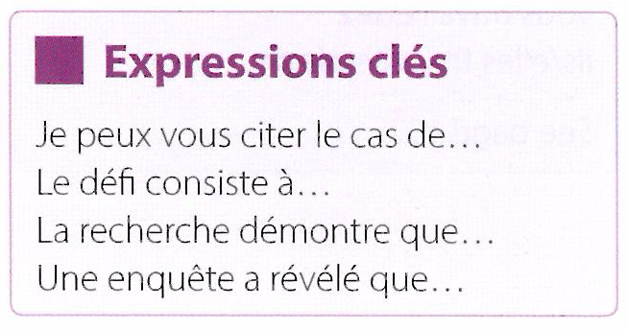
Avec un (e) partenaire, discutez...

Slide 7
Exercice d’écoute p.17

Slide 8
Ecrivez un résumé de 90 mots maximum

Slide 9
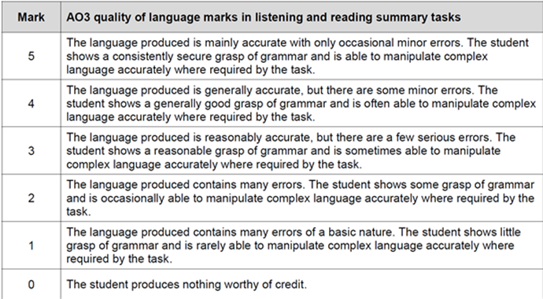

Slide 10
Exercice d’écoute p.17 Réponses
1 …la discrimination liée à l’âge d’une personne.
2 …les personnes âgées.
3 …il encourage les stéréotypes négatifs en ce qui concerne les
seniors.
4 …qu’elles étaient souvent ignorées ou n’étaient pas prises au
sérieux.
5 …quatre ans.
6 …la société et les représentations dans les médias.
7 …impuissantes et inutiles.
8 …ont moins de possibilités de formation et d’avancement que
les employés plus jeunes.

Slide 11
Transcription
L’âgisme représente la discrimination contre une personne ou un groupe en fonction de leur âge. Généralement, cette discrimination est orientée envers les personnes âgées. L’âgisme a un impact négatif sur la diversité dans la société, car elle favorise la propagation des stéréotypes négatifs sur les adultes d’âge moyen ainsi que sur les personnes âgées.
Dans une étude de 84 personnes (âgées de 60 ans et plus) 31% d’entre elles ont dit que trop souvent elles n’étaient pas prises au sérieux ou étaient même ignorées en raison de leur âge. En fait, dès l’âge de quatre ans, les enfants peuvent assimiler les stéréotypes d’âge. Ces stéréotypes sont renforcés tout au long de la vie par la société et les médias et les personnes âgées sont souvent dépeintes comme impuissantes et improductives.
L’âgisme affecte également la diversité dans le milieu du travail et mène à la discrimination à l’embauche. La recherche démontre que les employés de plus de 40 ans reçoivent moins de possibilités de formation et d’avancement par rapport à leurs collègues plus jeunes.

Slide 12
Traduisez en français Attention au futur!...

Slide 13
Réponse possible
La proportion de seniors / personnes âgées en France / dans la population française augmentera au cours des prochaines décennies / dans les prochaines décennies. Certains disent que / Pour certains, ce phénomène aura des conséquences négatives pour / un effet négatif sur les personnes plus jeunes qui devront s’occuper / prendre soin d’une population importante de personnes âgées. Cependant, la diversité d’âge continuera d’être quelque chose de positif pour la société dans son ensemble.

